Slide 1
生命科学领域科研信息化发展战略研究项目工作报告
赵文明 方向东
北京基因组研究所
2016年9月23日

Slide 2
大纲
基因组所科研信息化工作基础
战略研究项目工作进展及规划

Slide 3
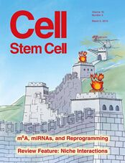
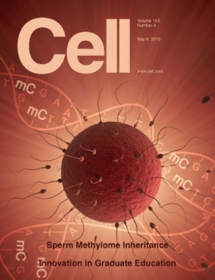
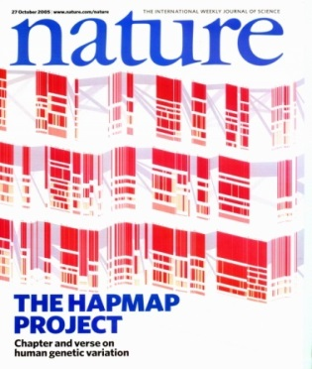
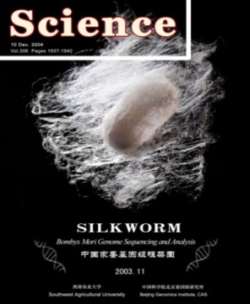
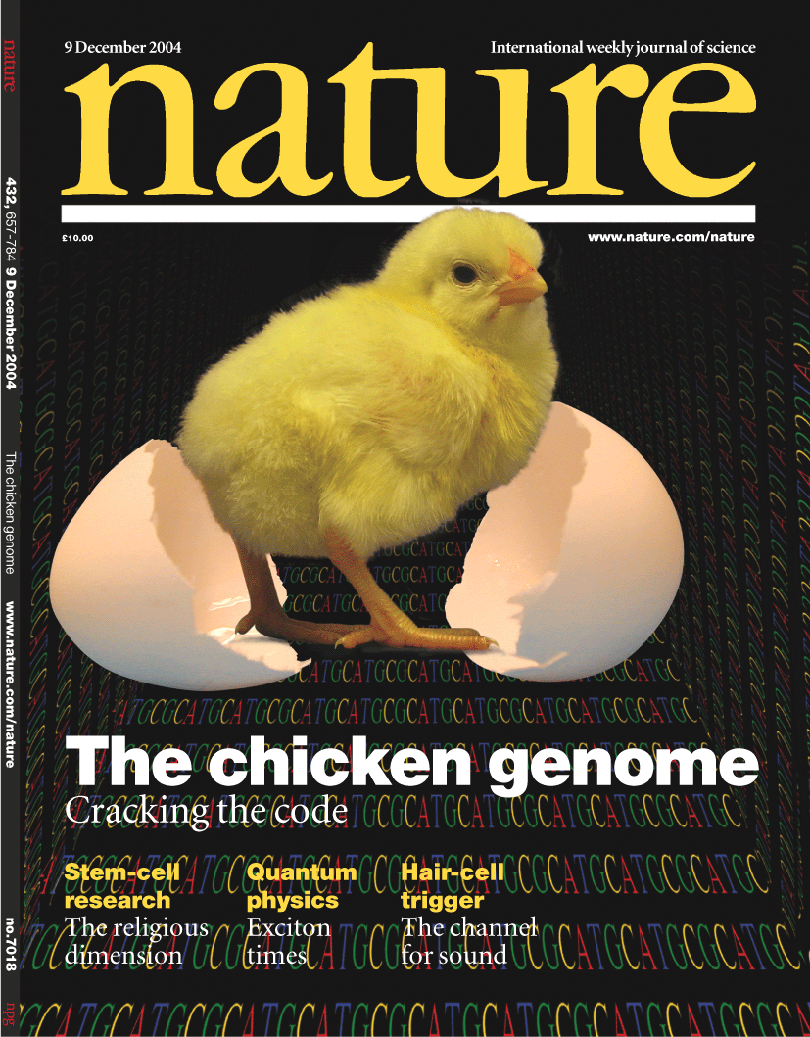


基因组所发展历程
基因组所成立以来，取得了令人瞩目的成就，参与完成了国际人类基因组计划、单体型图计划；独立完成了中国超级杂交水稻基因组计划，牵头国家自然科学基金委“微进化过程中的多基因作用机制”重大研究计划和中科院中国人群
精准医学研究计划等一
系列重大科学项目
2015
2013
2008
2004
2004
2002
2015年，基因组所率先启动中国首个精准医学研究计划

Slide 4
科研信息化基础
信息基础设施（网络、高性能计算、云计算）
基因组大数据（数据库体系建设）
研究平台/协同工作平台（精准医学研究平台、分子模块育种知识库平台）

Slide 5
信息基础设施
机房（ 1000平米）
地上：500㎡
地下：500㎡
UPS间（主机+电池）
配电间
机房区
数据备份区
网络带宽
IPV4：
科技网1Gb（150M外网+850M内网）
IP V6：1Gb
2016年11月
增加500Mb外网

Slide 6
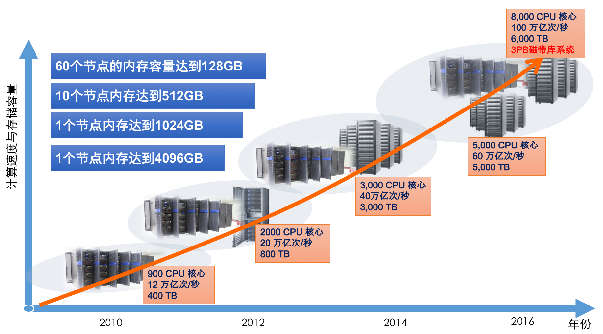
高性能计算环境

Slide 7
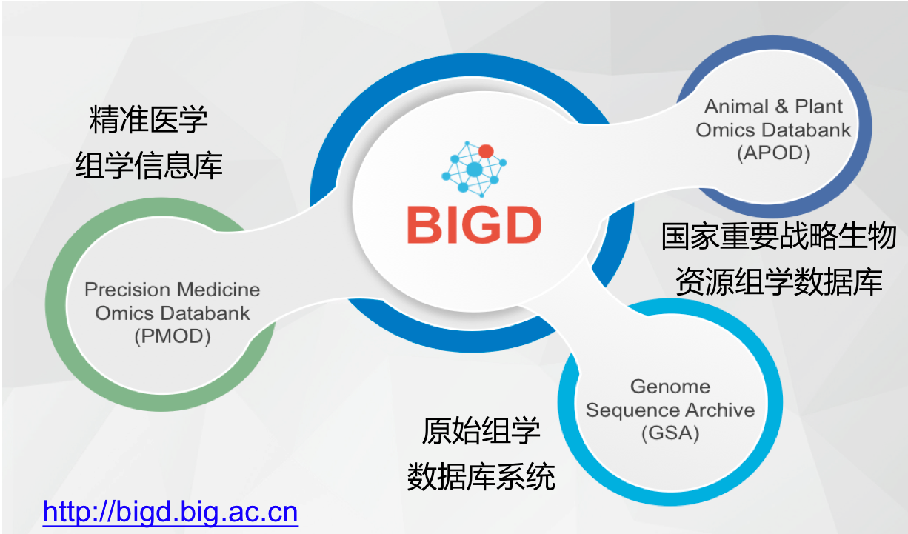
基因组大数据（数据库）

Slide 8
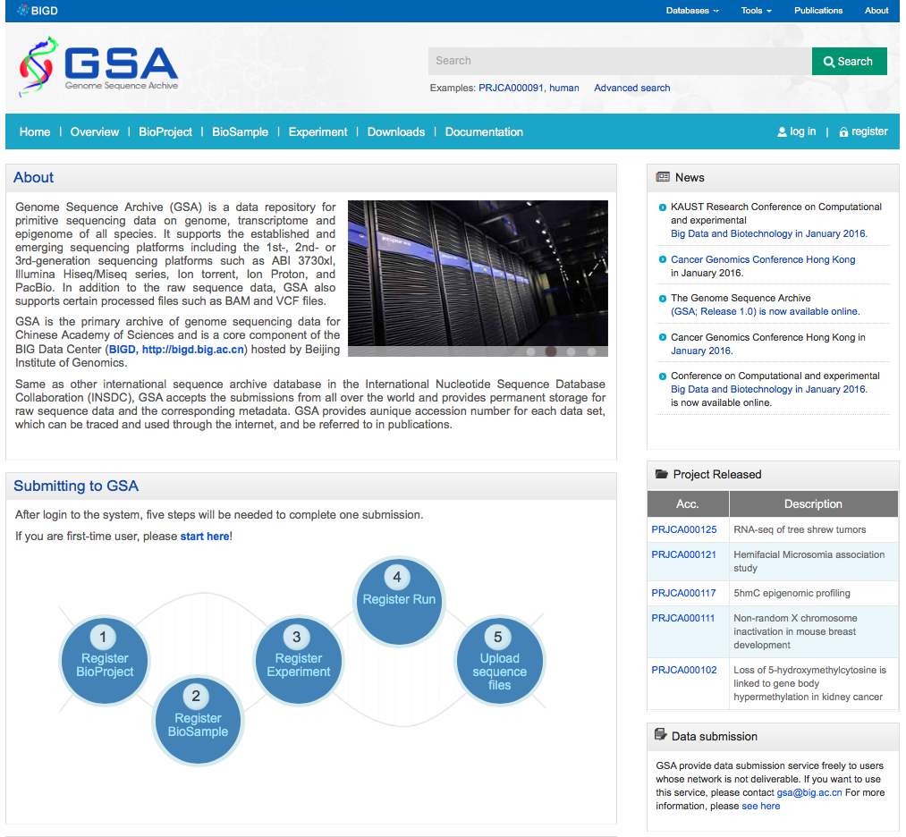
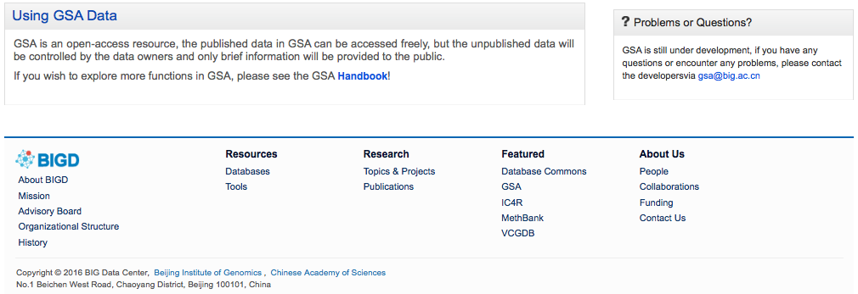
原始基因组数据归档系统
Data deposition:
The sequence data reported in this paper have been deposited in the Genome Sequence Archive (GSA) of Beijing Institute of Genomics, Chinese Academy of Sciences, http://gsa.big.ac.cn (Accession no. PRJCA000091).
获得国际期刊认可，实现“零”的突破
“促进中国组学数据汇交与共享”

Slide 9
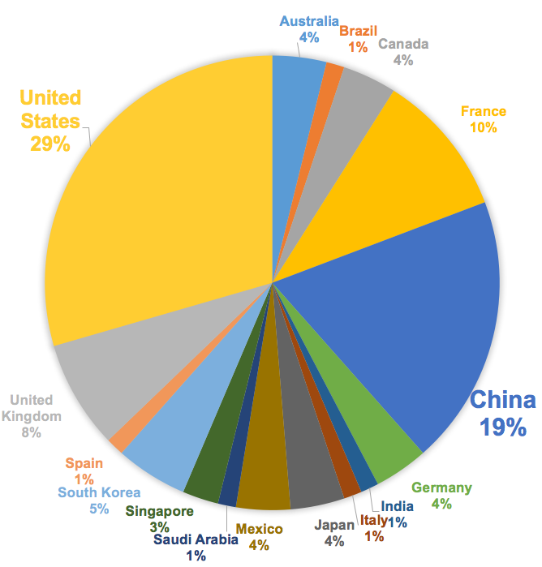

背景：测序大国、数据弱国
1986年
1988年
1992年
美国、欧洲、日本垄断国际生物数据，中国是最大的组学数据输出国之一，中国贡献超过50%
中国对国际癌症基因组联盟（ICGC）的肿瘤基因组数据贡献排名第二，仅次于美国
缺平台、缺话语权：自己产生的大量数据由别人管理，一旦发生不可预期事件，中国科学家将无法及时拿到数据

Slide 10
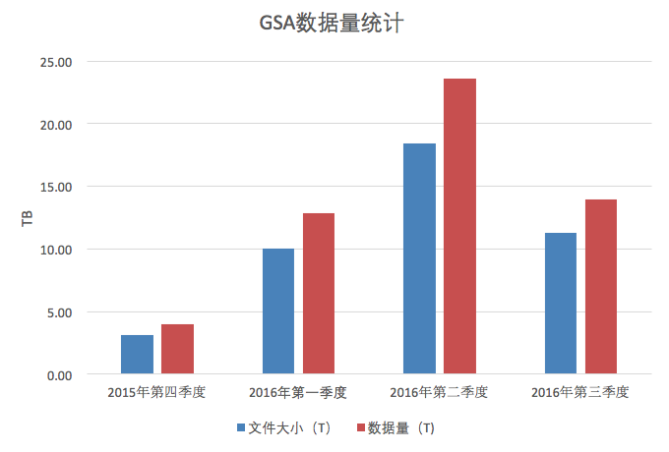
GSA运行情况
国际期刊认可情况
PNAS
Cell Research
Stem Cell Reports
Journal of Cell Science
The American Journal of Human Genetics
GPB

Slide 11
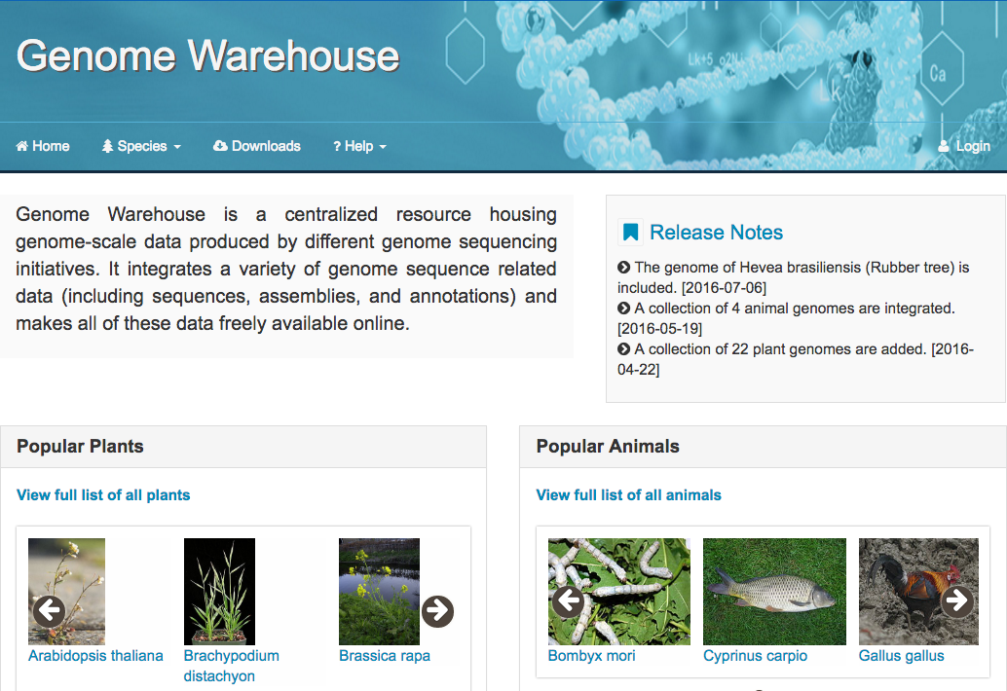
Genome Warehouse (GWH)

Slide 12
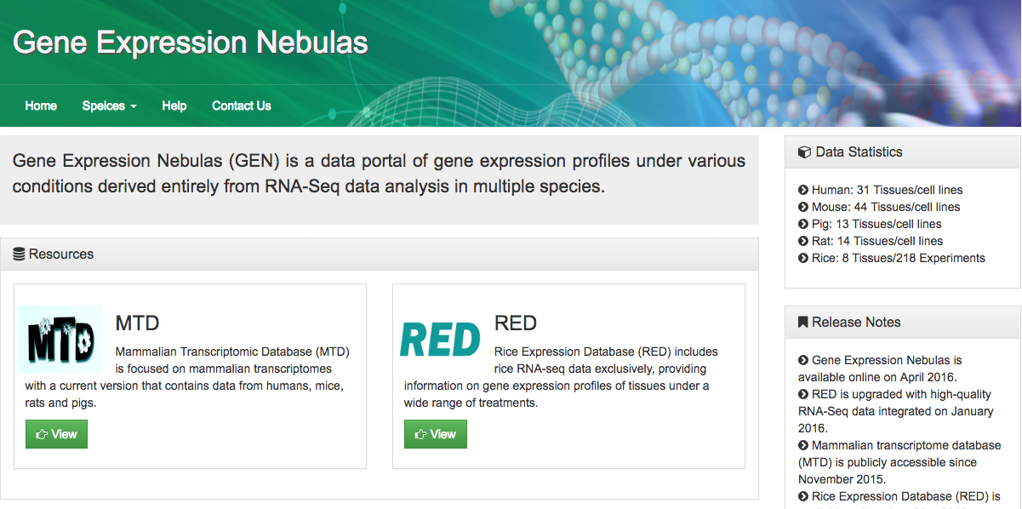
Gene Expression Nebulas (GEN)
Briefings in Bioinformatics (2016)
http://bigd.big.ac.cn/gen

Slide 13
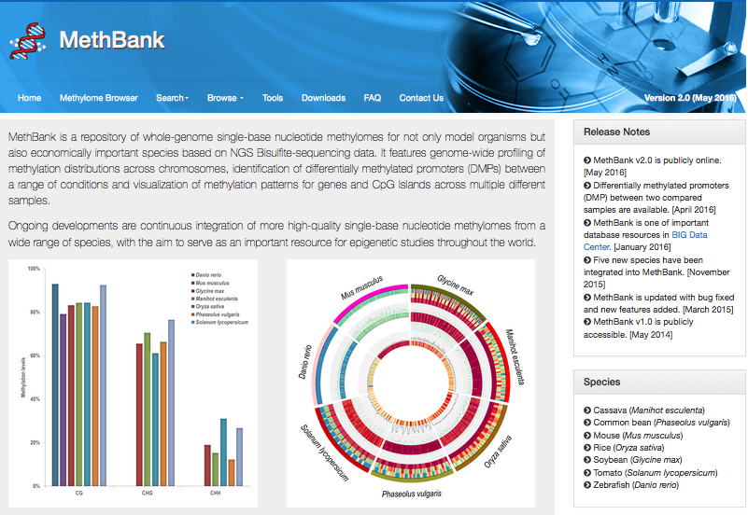
DNA Methylation
http://bigd.big.ac.cn/methbank (version 2.0)
Nucleic Acids Res (2015)
In collaboration with Dr. Jiang Liu

Slide 14
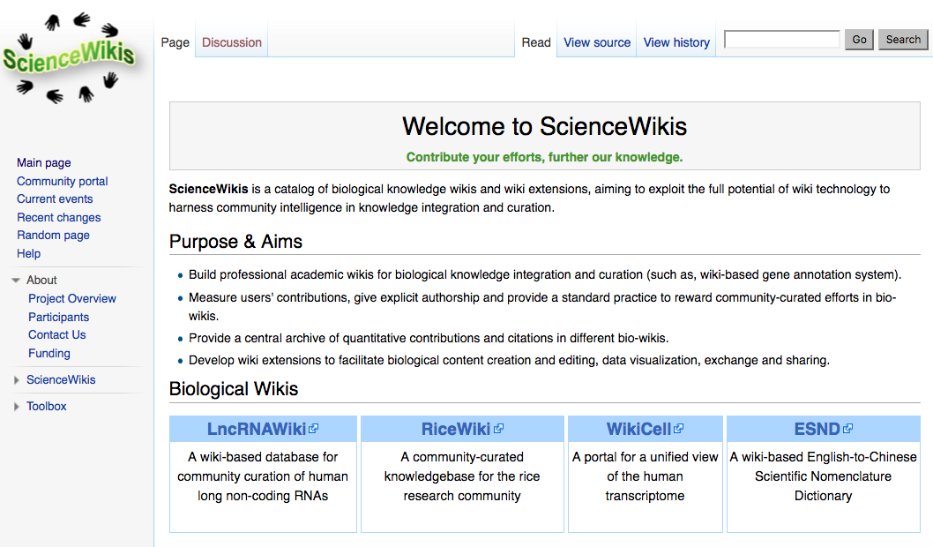
ScienceWikis
http://sciencewikis.org
LncRNAWiki: Nucleic Acids Res (2015)
RiceWiki: Nucleic Acids Res (2014)
ESND: PLoS One (2013)
WikiCell: OMICS (2012)

Slide 15
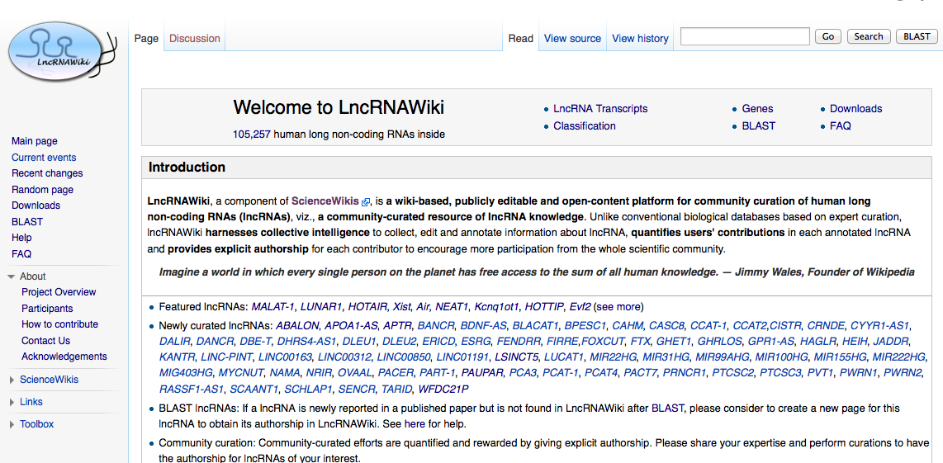
LncRNAWiki
http://lncrna.big.ac.cn
Nucleic Acids Res (2015)
RNA biology (2013)
In collaboration with Dr. Bajic in KAUST

Slide 16
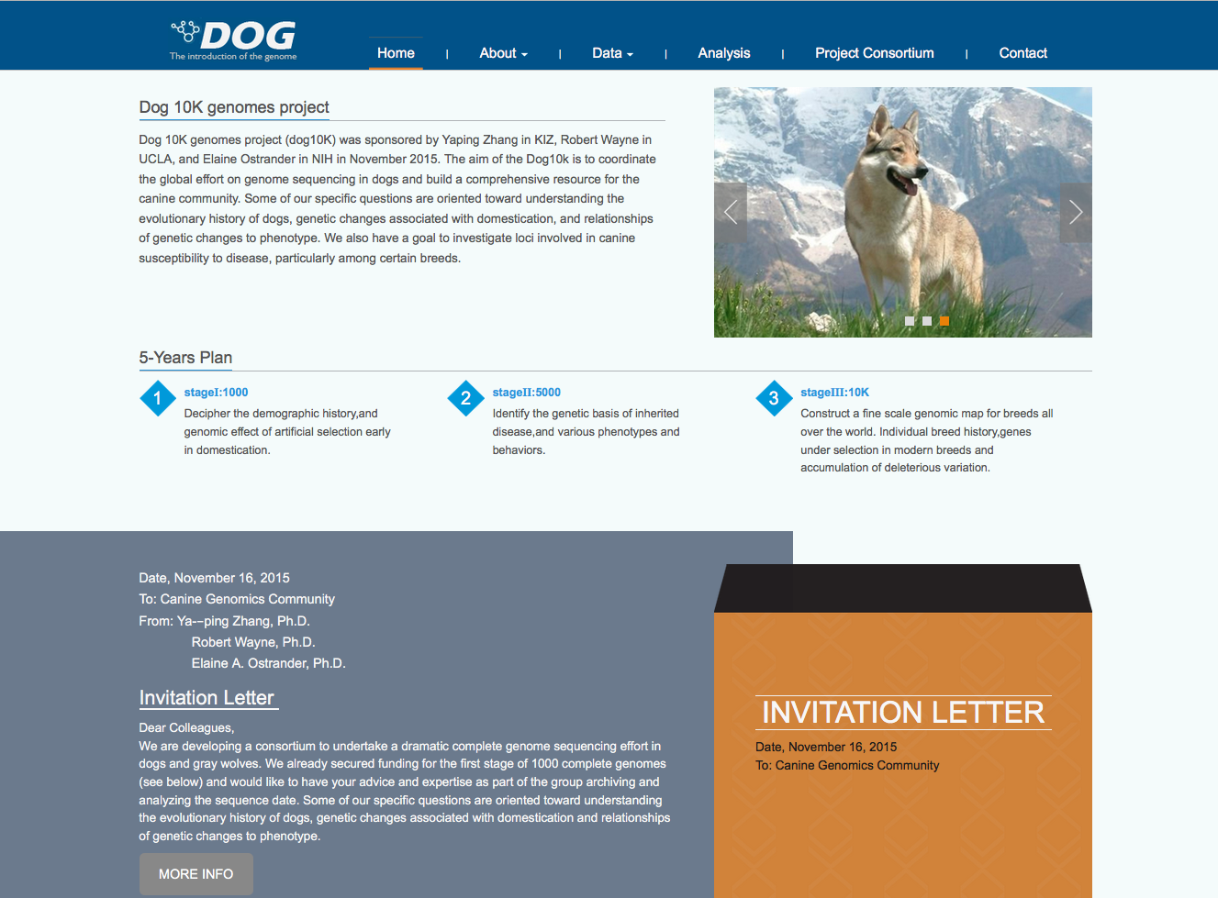
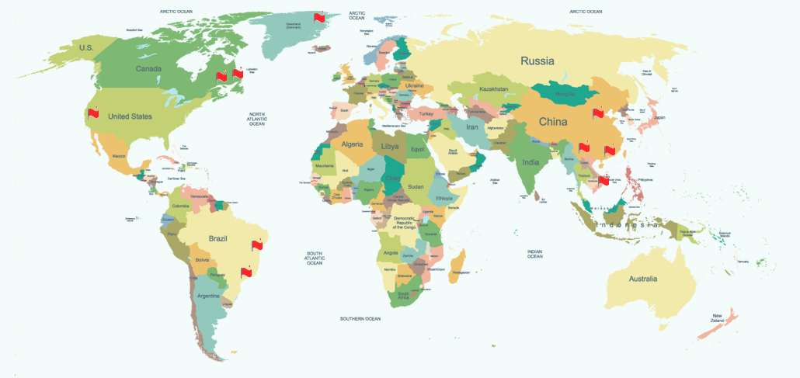
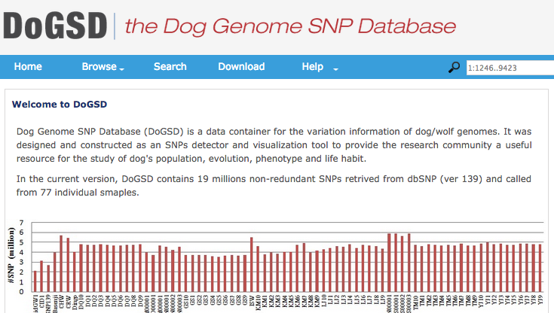
Dog 10K Genomes Project
Participants from 20+ institutions worldwide
Methylation
Sequence
Variation
Expression
http://dogsd.big.ac.cn
Nucleic Acids Research (2015)
In collaboration with Kunming Institute of Zoology, CAS

Slide 17
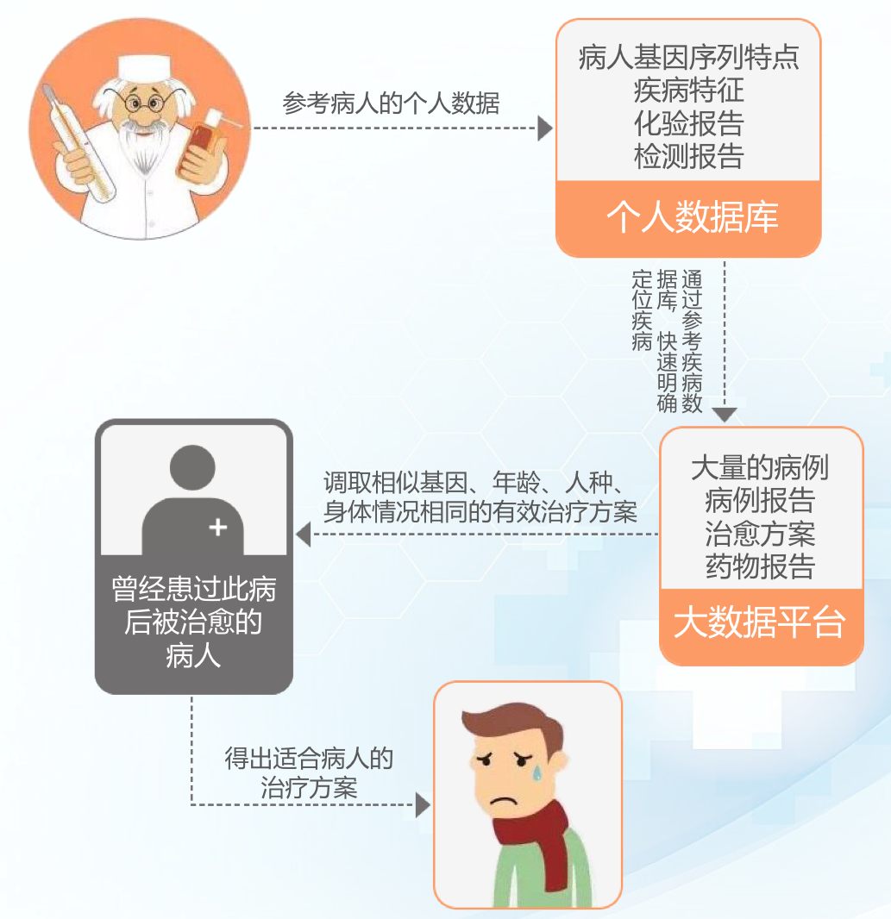
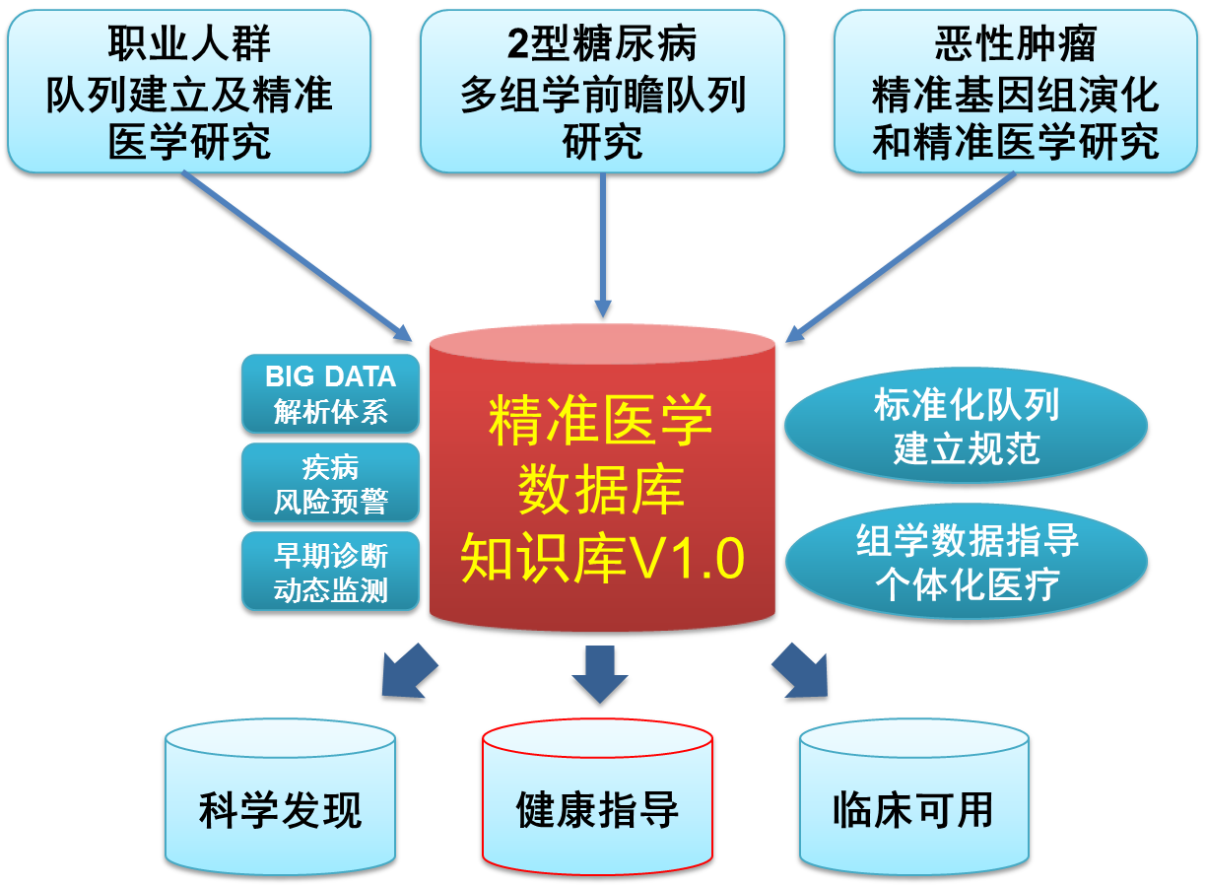
研究平台：
面向精准医疗的研究平台

Slide 18

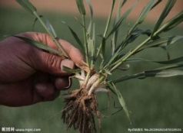
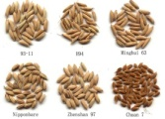


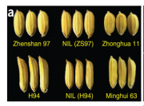
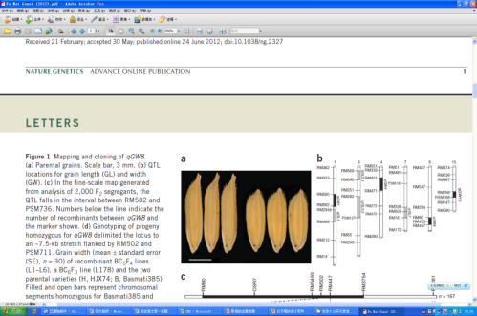
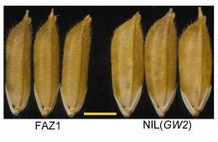
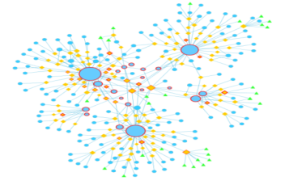
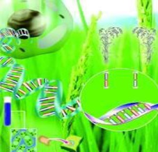
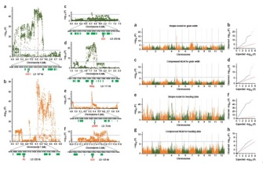
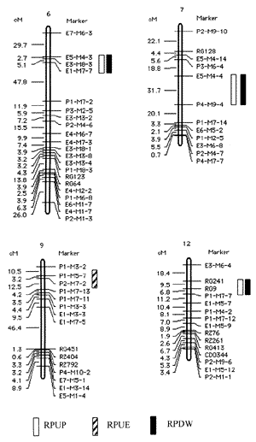
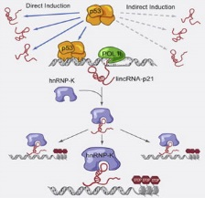
面向分子模块育种知识库平台
一级页面
二级页面
…
高 产
分蘖数
粒重
株型
穗粒数
…
三级页面
分解性状
粒宽
粒长
粒厚
QTL
调控网络
四级页面
分子模块
…
…
五级页面
分子数据
基因
SNP
分子标记
信号通路

Slide 19





知识体系及信息化协作科研模式
共建各模块基本信息：品系、性状，描述信息，表型图片，…，形成知识体系，指导育种。
+
+
Notes:
辅助育种-->指导育种
玩积木一样育种。

Slide 20
大纲
基因组所科研信息化工作基础
战略研究项目工作进展及规划

Slide 21
生命科学科研信息化范围界定
生命科学即生物学，是通过分子遗传学为主的研究生命活动规律、生命的本质、生命的发育规律，以及各种生物之间和生物与环境之间相互关系的科学。最终能够达到治疗诊断遗传病、提高农作物产量、改善人类生活、保护环境等目的。
from 百度百科
生命科学研究以基因组测序为主要工具与研究途径
“生命组学领域”：组学涵盖所有生命科学研究材料与对象
“组学与健康”：特别强调组学在健康领域应用

Slide 22

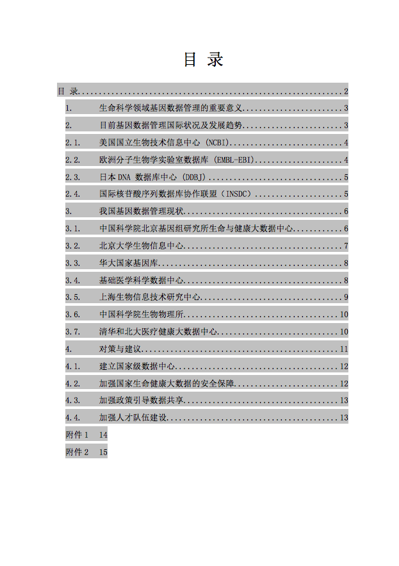
已经完成的工作

Slide 23
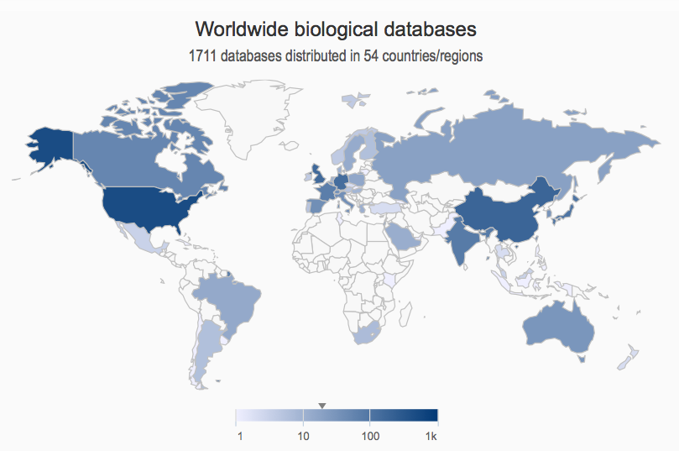
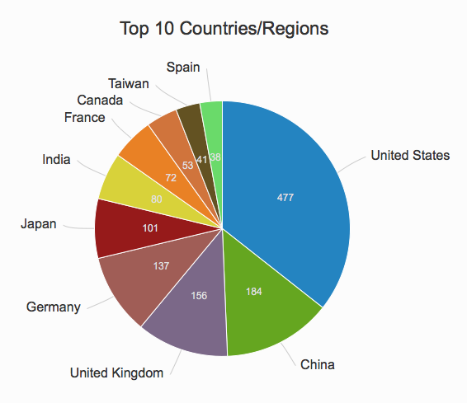
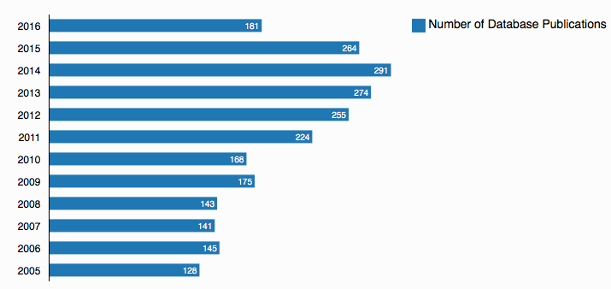
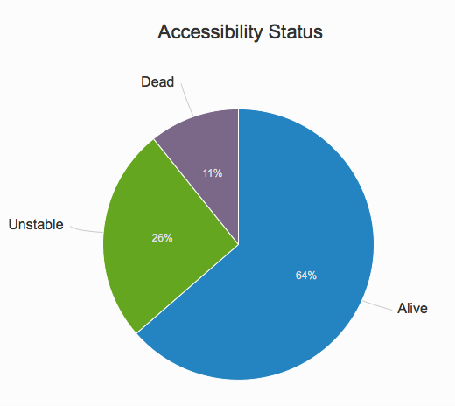
生物信息数据库调查报告
http://databasecommons.org
Under construction

Slide 24

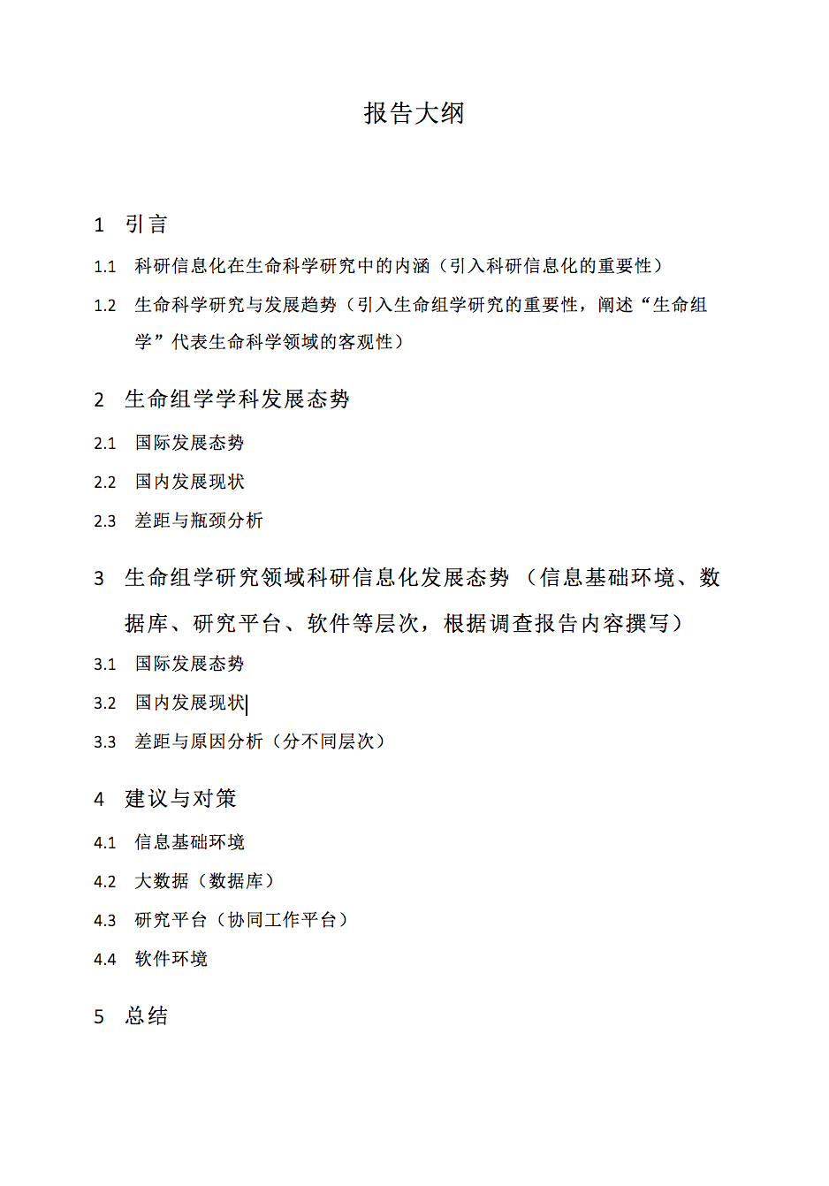

Slide 25
工作计划
2016年10月中旬，问卷调查表（系统）制作完成，并有针对性的进行发布与回收（供包含四部分内容）
2016年11月中旬，问卷调查完成，整理结果并撰写初稿
2016年12月底，完成报告初稿
2017年，对初稿进行讨论并修订

Slide 26




项目实施工作组
赵文明 （负责人）
方向东 （负责人）
陈焕新
信息基础环境
唐碧霞
大数据、数据库
张思思
研究平台
杨亚东
软件环境

Slide 27
谢谢！
欢迎批评指正！

Slide 28
交流与讨论主题
科研信息化的内涵与外延？即什么样的工作应该称为科研信息化工作。
例如：计算机方法学研究、软件工具开发
各个领域的报告大纲是否需要保持一致？

Slide 29
科研信息化
科研信息化是充分利用信息技术、促进科技资源交流、汇集与共享、变革科研组织与活动模式、推动科技转型的一个重要手段。
信息爆炸的时代，科研活动之间的交流、科研信息的获取和处理，都在发生着许多新的情况和新的问题。因此，最大限度地满足科研机构和人员之间交流与协作的需要，有效共享浩如烟海的信息，是现代信息通信技术给传统科研带来的巨大变革。

